Slide 1


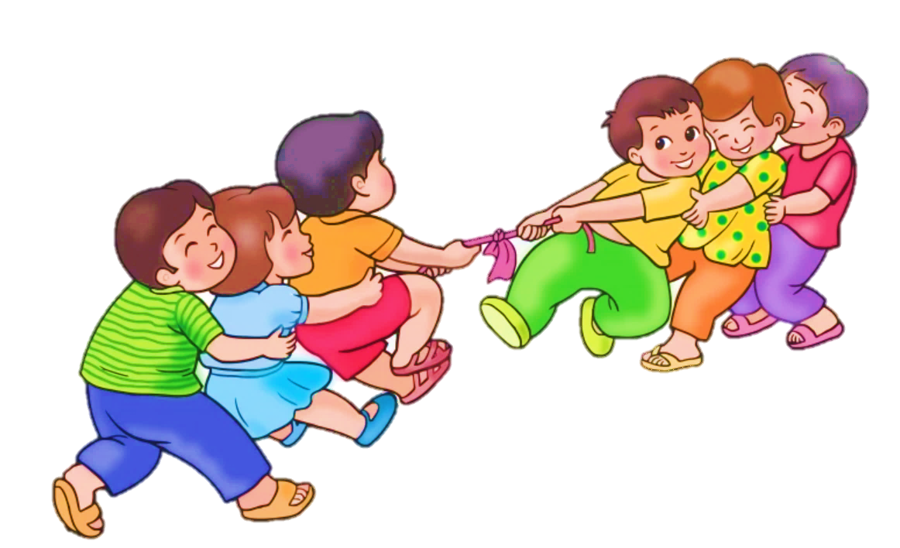


Tập đọc
KÉO CO
KÉO CO
Notes:
MĂNG NON – TÀI LIỆU TIỂU HỌC
CHUYÊN GIÁO ÁN ĐIỆN TỬ THEO TUẦN KHỐI 4
BÀI THAO GIẢNG – ELEARNING
Nhóm chia sẻ tài liệu - Qùa tặng: Măng Non – Tài liệu Tiểu học
Page: Măng Non – Tài liệu Tiểu học
SĐT ZALO : 0382348780 - 0984848929

Slide 2
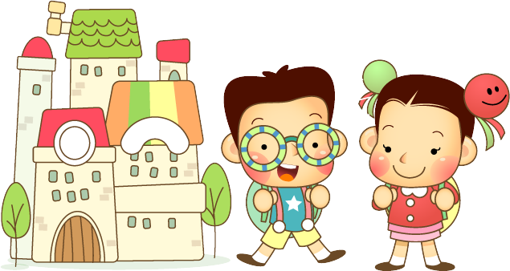
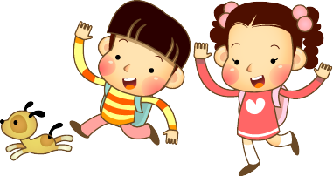
01
KHỞI ĐỘNG

Slide 3
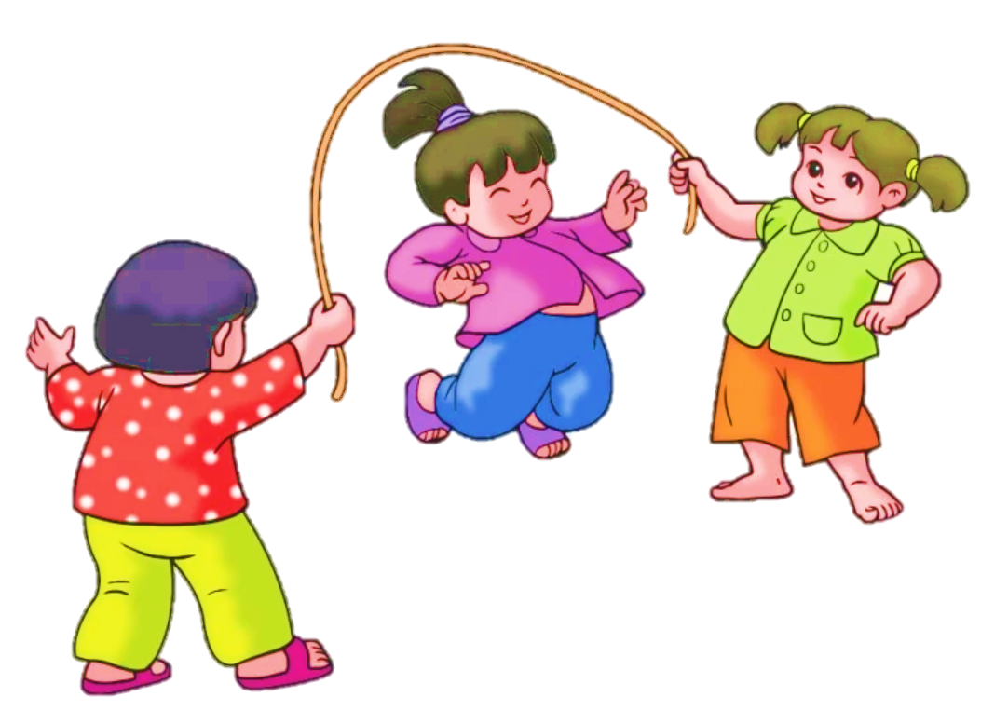
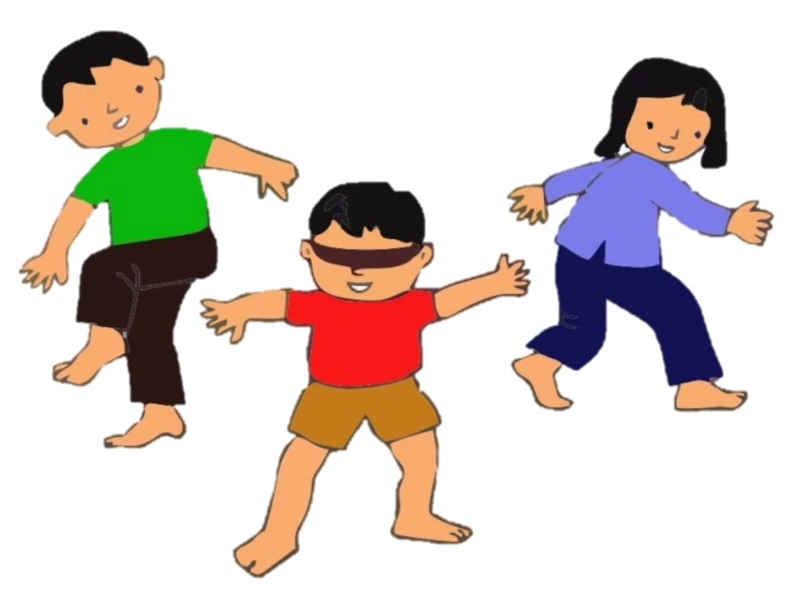
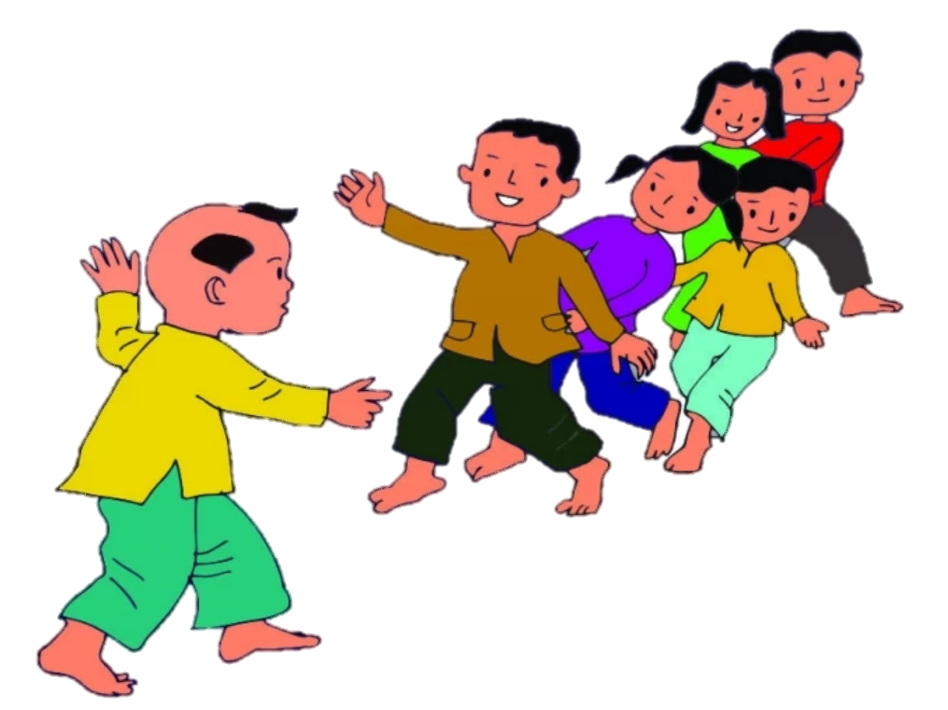
Hãy kể tên các trò chơi dân gian mà em biết

Slide 4

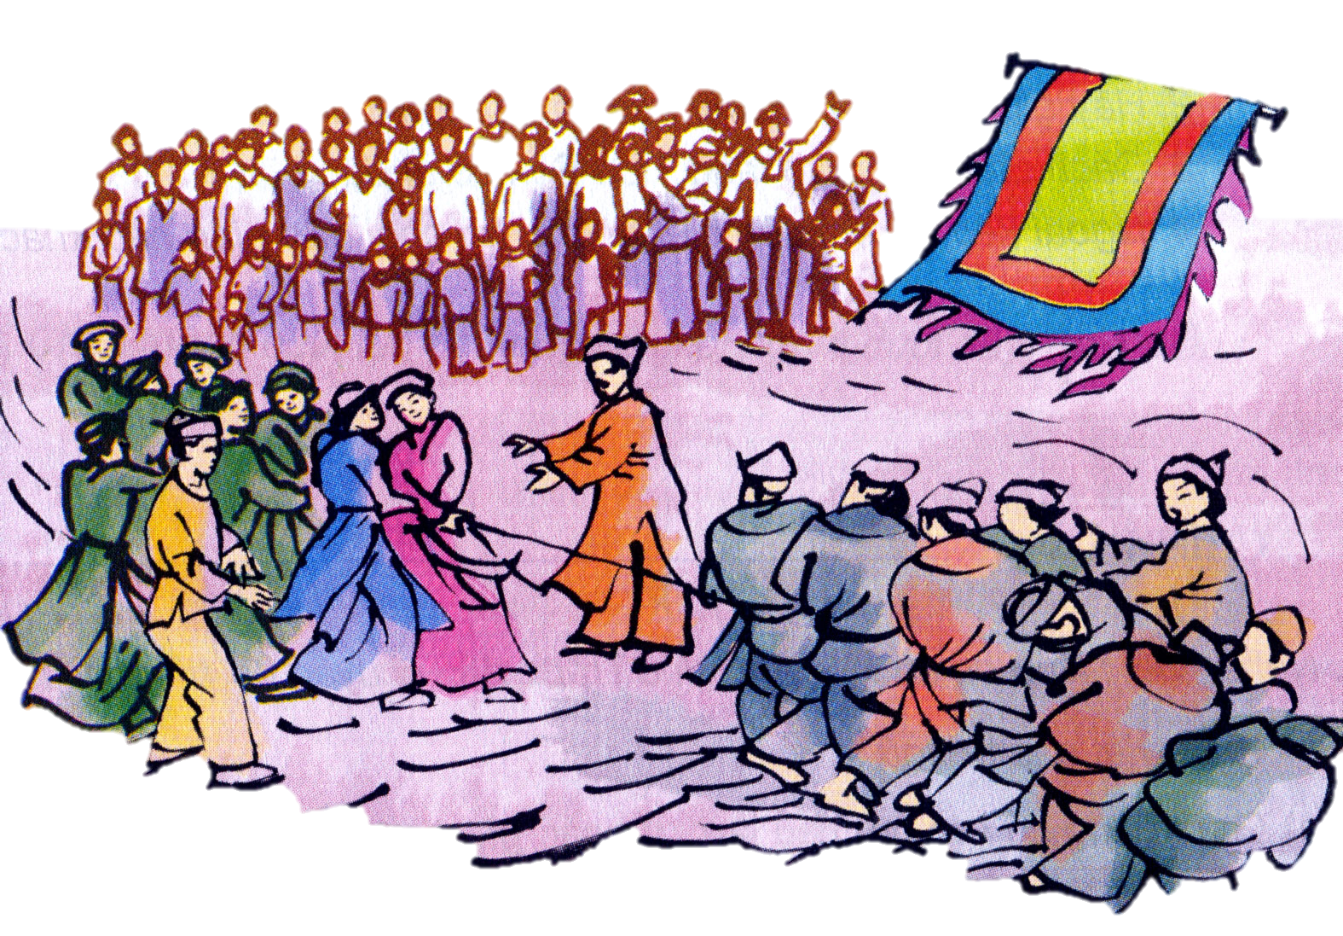
Tập đọc
KÉO CO
KÉO CO

Slide 5
Tập đọc : Kéo co
Kéo co là một trò chơi thể hiện tinh thần thượng võ của dân ta. Tục kéo co mỗi vùng một khác, nhưng bao giờ cũng là cuộc đấu tài, đấu sức giữa hai bên.
Kéo co có phải đủ ba keo. Bên nào kéo được đối phương ngã về phía mình nhiều keo hơn là bên ấy thắng.
Hội làng Hữu Trấp thuộc huyện Quế Võ, tỉnh Bắc Ninh thường tổ chức thi kéo co giữa nam và nữ. Có năm bên nam thắng, có năm bên nữ thắng. Nhưng dù bên nào thắng thì cuộc thi cũng rất là vui. Vui ở sự ganh đua, vui ở những tiếng hò reo khuyến khích của người xem hội.
Làng Tích Sơn thuộc thị xã Vĩnh Yên, tỉnh Vĩnh Phúc lại có tục thi kéo co giữa trai tráng hai giáp trong làng. Số người của mỗi bên không hạn chế. Nhiều khi, có giáp thua keo đầu, tới keo thứ hai, đàn ông trong giáp kéo đến đông hơn, thế là chuyển bại thành thắng. Sau cuộc thi, dân làng nổi trống mừng bên thắng. Các cô gái làng cũng không ngớt lời ngợi khen những chàng trai thắng cuộc.
Theo Toan Ánh

Slide 6

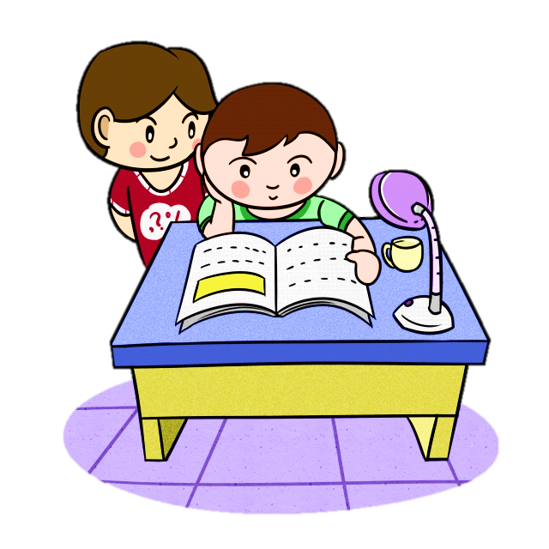
01
Từ đầu đến “bên ấy thắng”
CHIA
ĐOẠN
02
Tiếp theo đến “xem hội”
03
Phần còn lại
Notes:
6

Slide 7
Tập đọc : Kéo co
Kéo co là một trò chơi thể hiện tinh thần thượng võ của dân ta. Tục kéo co mỗi vùng một khác, nhưng bao giờ cũng là cuộc đấu tài, đấu sức giữa hai bên.
Kéo co có phải đủ ba keo. Bên nào kéo được đối phương ngã về phía mình nhiều keo hơn là bên ấy thắng.
Hội làng Hữu Trấp thuộc huyện Quế Võ, tỉnh Bắc Ninh thường tổ chức thi kéo co giữa nam và nữ. Có năm bên nam thắng, có năm bên nữ thắng. Nhưng dù bên nào thắng thì cuộc thi cũng rất là vui. Vui ở sự ganh đua, vui ở những tiếng hò reo khuyến khích của người xem hội.
Làng Tích Sơn thuộc thị xã Vĩnh Yên, tỉnh Vĩnh Phúc lại có tục thi kéo co giữa trai tráng hai giáp trong làng. Số người của mỗi bên không hạn chế. Nhiều khi, có giáp thua keo đầu, tới keo thứ hai, đàn ông trong giáp kéo đến đông hơn, thế là chuyển bại thành thắng. Sau cuộc thi, dân làng nổi trống mừng bên thắng. Các cô gái làng cũng không ngớt lời ngợi khen những chàng trai thắng cuộc.
Theo Toan Ánh

Slide 8
I. Luyện đọc

Slide 9


Luyện đọc đúng :
- khuyến khích
- nam và nữ
- hội làng
- Hữu Trấp
+ Hội làng Hữu Trấp thuộc huyện Quế Võ, tỉnh Bắc Ninh thường tổ chức kéo co giữa nam và nữ. Có năm bên nam thắng, có năm bên nữ thắng.

Slide 10

Giải nghĩa từ
- Giáp
: đơn vị dân cư dưới cấp thôn ngày xưa

Slide 11
2. Tìm hiểu bài

Slide 12
1. Qua phần đầu bài văn, em hiểu cách chơi kéo co như thế nào?
Kéo co phải có hai đội, thường thì số người 2 đội phải bằng nhau, thành viên 2 đội nắm chung 1 sợi dây thừng dài. Kéo co phải đủ 3 keo. Mỗi đội kéo mạnh đội mình về sau vạch ranh giới ngăn cách 2 đội. Đội nào kéo tuột được đội kia ngã sang vùng đất của đội mình nhiều keo hơn là thắng.

Slide 13
Ý đoạn 1:
Giới thiệu cách chơi kéo co.

Slide 14
2. Em hãy giới thiệu cách chơi kéo co ở làng Hữu Trấp ?
Cuộc thi kéo co ở làng Hữu Trấp rất đặc biệt so với cách thi thông thường. Đó là cuộc thi giữa bên nam và bên nữ. Nam là phái mạnh thì phải khoẻ hơn nữ. Thế mà có năm bên nam thắng, có năm bên nam phải chịu thua bên nữ là phái yếu. Nhưng dù bên nào thắng thì cuộc thi cũng rất là vui. Vui vì không khí ganh đua rất sôi nổi, vui vì tiếng trống, tiếng reo hò, cổ vũ rất náo nhiệt của những người vây xung quanh.

Slide 15
Ý đoạn 2:
Cách chơi kéo co ở
làng Hữu Trấp.

Slide 16
3.Cách chơi kéo co ở làng Tích Sơn có gì đặc biệt ?
Chơi kéo co ở làng Tích Sơn là cuộc thi giữa trai tráng hai giáp trong làng. Số lượng mỗi bên không hạn chế. Có giáp thua keo đầu, keo sau đàn ông trong giáp kéo đến đông hơn thế là chuyển bại thành thắng.

Slide 17
Ý đoạn 3:
Cách chơi kéo co ở
làng Tích Sơn.

Slide 18

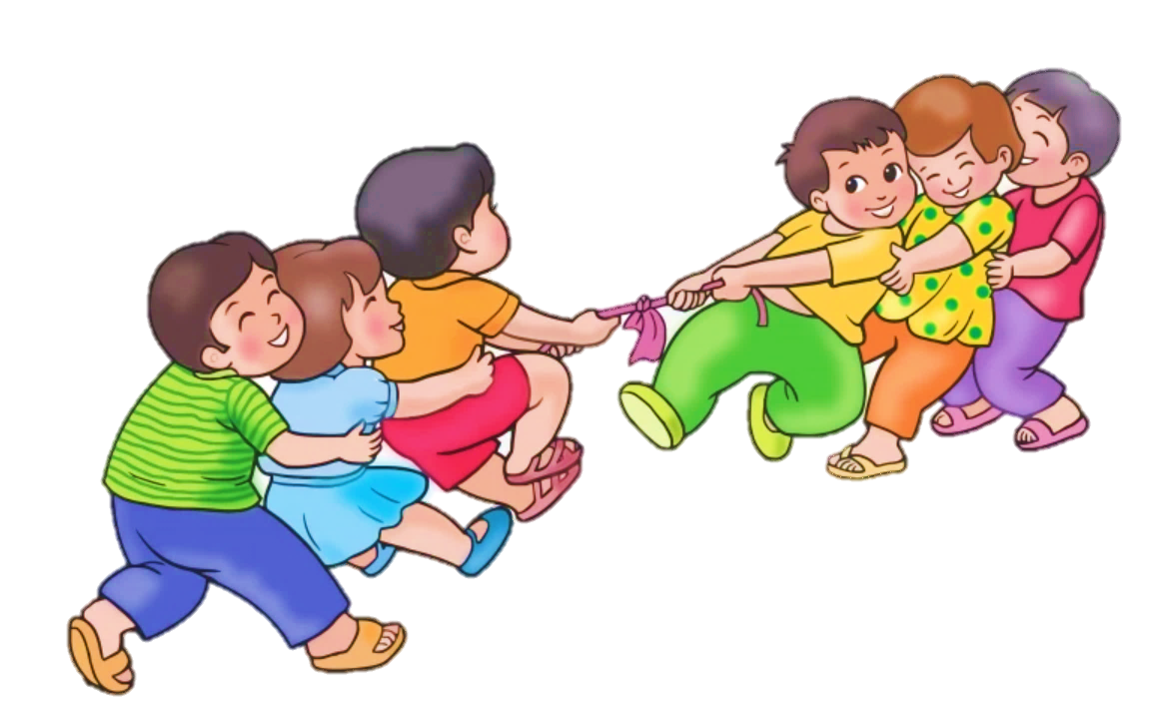
Theo em, vì sao trò chơi kéo co bao giờ cũng rất vui ?
Trò chơi kéo co bao giờ cũng rất vui vì có rất đông người tham gia, không khí ganh đua rất sôi nổi những tiếng hò reo khích lệ của rất nhiều người xem.

Slide 19
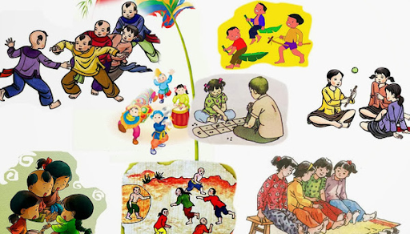

Slide 20
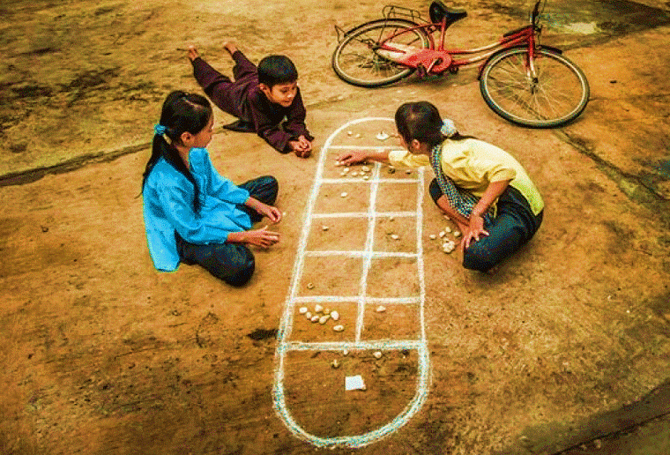
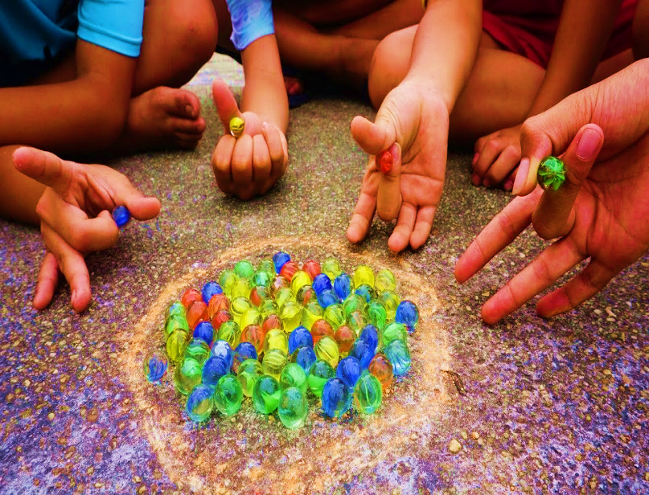

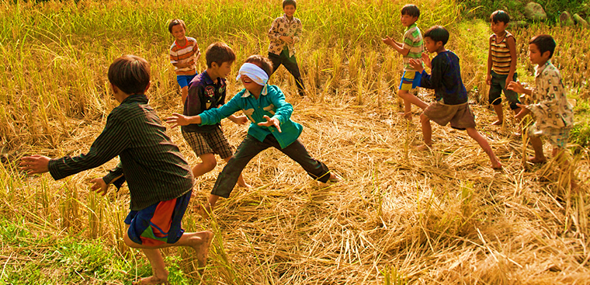
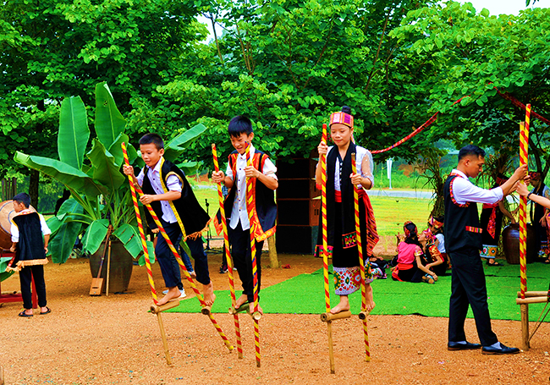
Trò chơi
dân gian

Slide 21
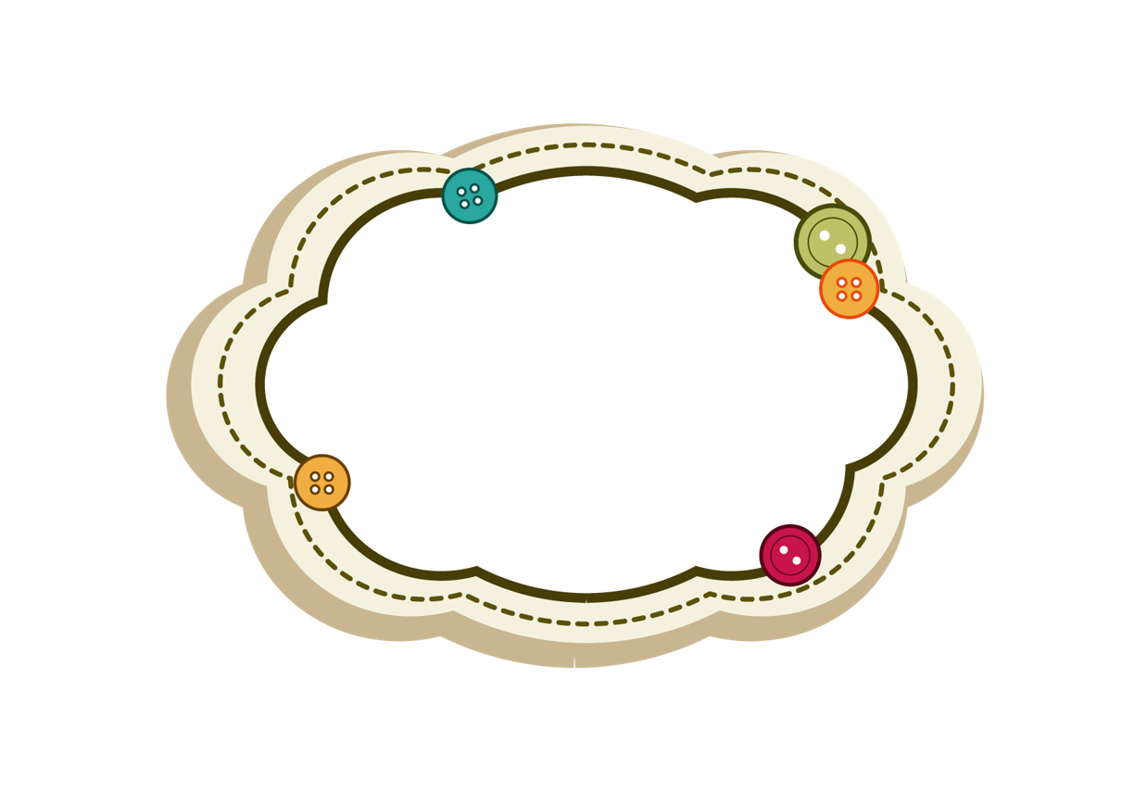
Nội dung bài
Kéo co là một trò chơi
thể hiện tinh thần thượng võ của người Việt Nam ta cần được gìn giữ và phát huy .

Slide 22
2. Luyện đọc diễn cảm

Slide 23

Hội làng Hữu Trấp thuộc huyện Quế Võ, tỉnh Bắc Ninh thường tổ chức thi kéo co giữa nam và nữ. Có năm bên nam thắng, có năm bên nữ thắng. Nhưng dù bên nào thắng thì cuộc thi cũng rất là vui. Vui ở sự ganh đua, vui ở những tiếng hò reo khuyến khích của người xem hội.

Slide 24
CHÀO CÁC EM

